Slide 1

Использование возможностей портала «РЕШУ ЕГЭ» при подготовке к ЕГЭ
Мастер - класс подготовила Бычкова Ольга Васильевна, учитель БОУ г.Омска «СОШ № 55» имени Л.Я.Кичигиной и В.И.Кичигина

Slide 2
Использование учителем в своей работе электронных образовательных ресурсов значительно повышает качество учебного процесса, увеличивает степень усваивания знаний школьниками, повышает их интерес к учебе, освобождает учителя от рутинной работы, оставляя время на работу с одаренными или отстающими детьми.

Slide 3
Платформы для подготовки к ЕГЭ
Открытый банк заданий ФИПИ (для подготовки к ЕГЭ по всем предметам)
РЕШУ ЕГЭ (для подготовки к ЕГЭ по всем предметам)
Банк ЕГЭ (для подготовки к ЕГЭ по всем предметам)
Math100 (для подготовки к ЕГЭ по математике)
Распечатай и реши(для подготовки к ЕГЭ по математике)

Slide 4
Федеральный институт педагогических измерений
О сайте: Тут можно найти актуальные демоверсии и большой банк заданий ЕГЭ ОГЭ и ГВЭ.
Фишка сайта: Один из немногих сайтов, где можно найти тренировочные сборники для подготовки к ГИА обучающихся с ОВЗ (ограниченными возможностями здоровья)

Slide 5
Решу ЕГЭ
Образовательный портал для подготовки к экзаменам
О сайте: Сайт для подготовки к ЕГЭ по всем предметам. Тут есть учебники, справочники, база заданий и пробные тесты.
Фишка сайта: Очень крутая функция - возможность создать свой собственный тест. Любой тест можно настроить. Например, можно включить опцию показа правильного решения после выполнения работы.

Slide 6
Преимущества работы с ресурсами портала «РЕШУ ЕГЭ»:
1. возможность использовать не только готовые проверочные работы, но и создавать их самим, используя предложенный банк заданий или создавая задание самостоятельно;
2. система предлагает выбор: создать домашнюю или контрольную работу;
3. минимизация временных затрат учителя на проверку работ;
4. в классном журнале автоматически создаваемой системой по каждому учащемуся есть статистика количества работ, которые он выполнял.

Slide 7

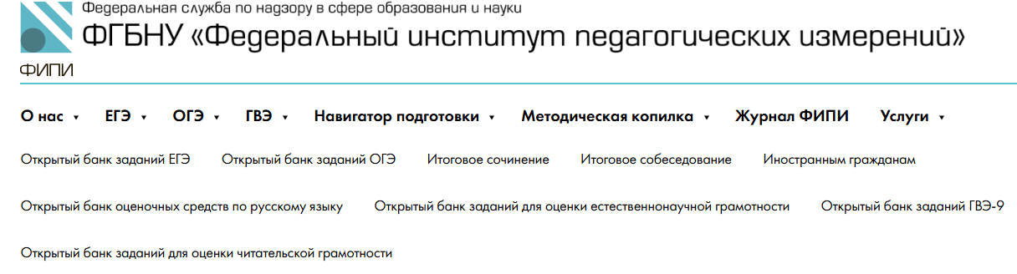
Практическая часть.

Slide 8
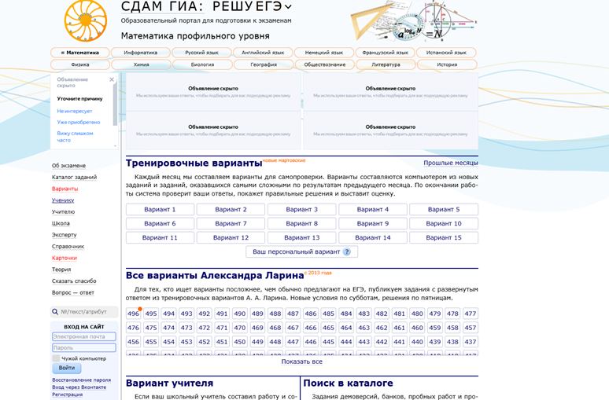
1. Зарегистрироваться на портале «РЕШУ ЕГЭ»:

Slide 9
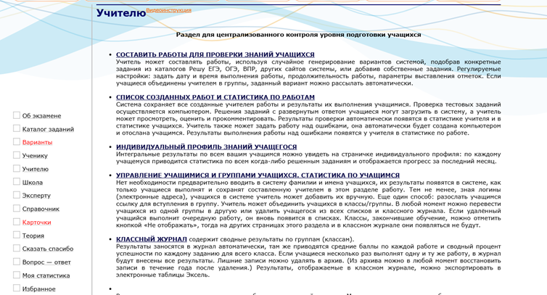

2.Выбираем раздел «Учителю», затем «Составить работы для проверки знаний учащихся»:

Slide 10
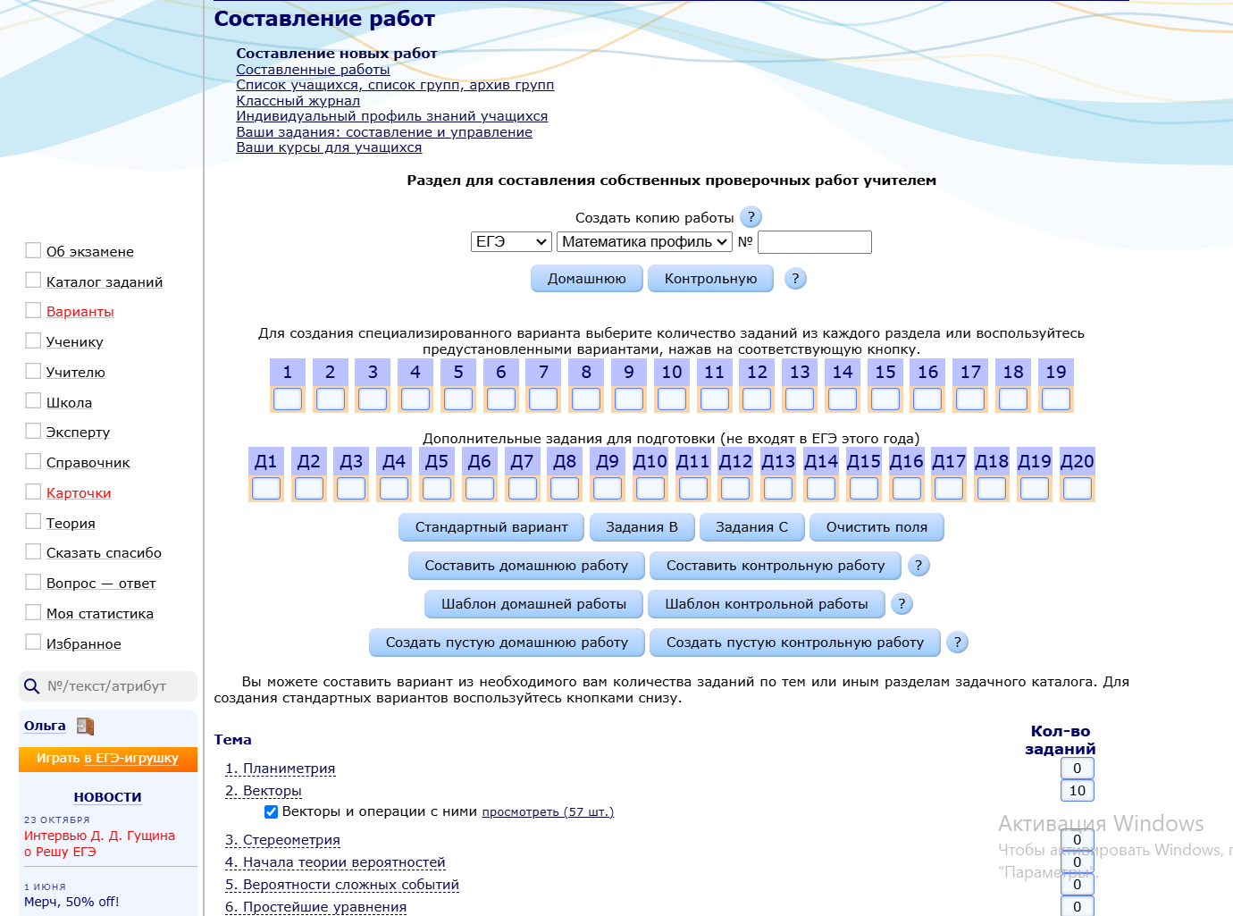
3. На странице «Составление новых работ» выбираем тему, количество заданий и ниже нажимаем «Создать контрольную работу (домашнюю)»:

Slide 11
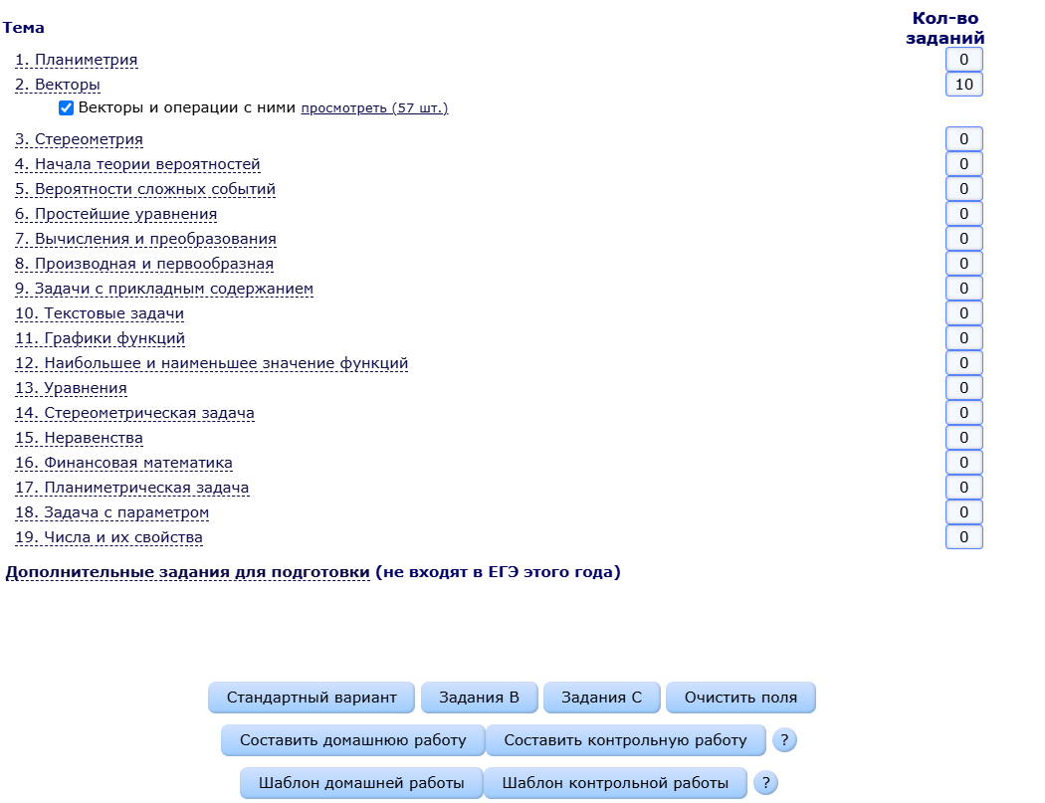

Slide 12
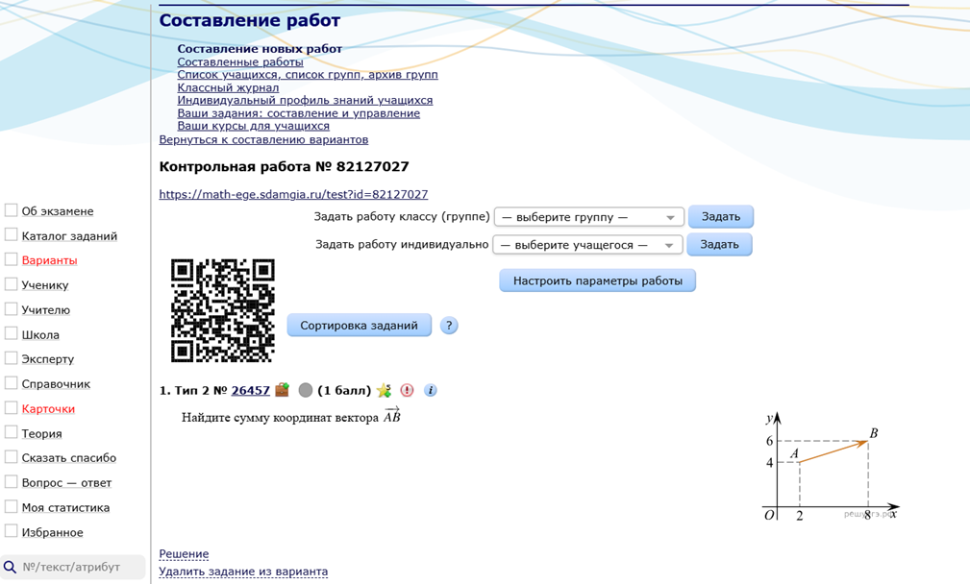

4.После составления контрольной работы выбираем «Настроить параметры работы»

Slide 13
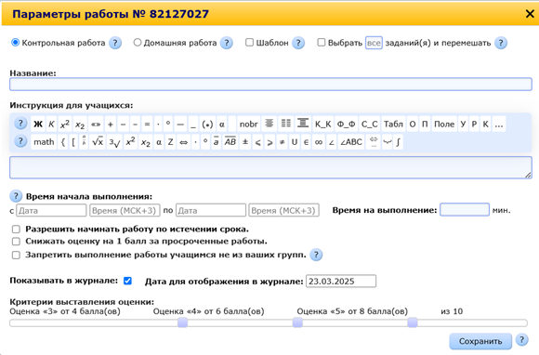

5.В настройках выбираем: дату, время, критерии оценки, если хотим перемешать все задания и нажимаем «Сохранить»

Slide 14
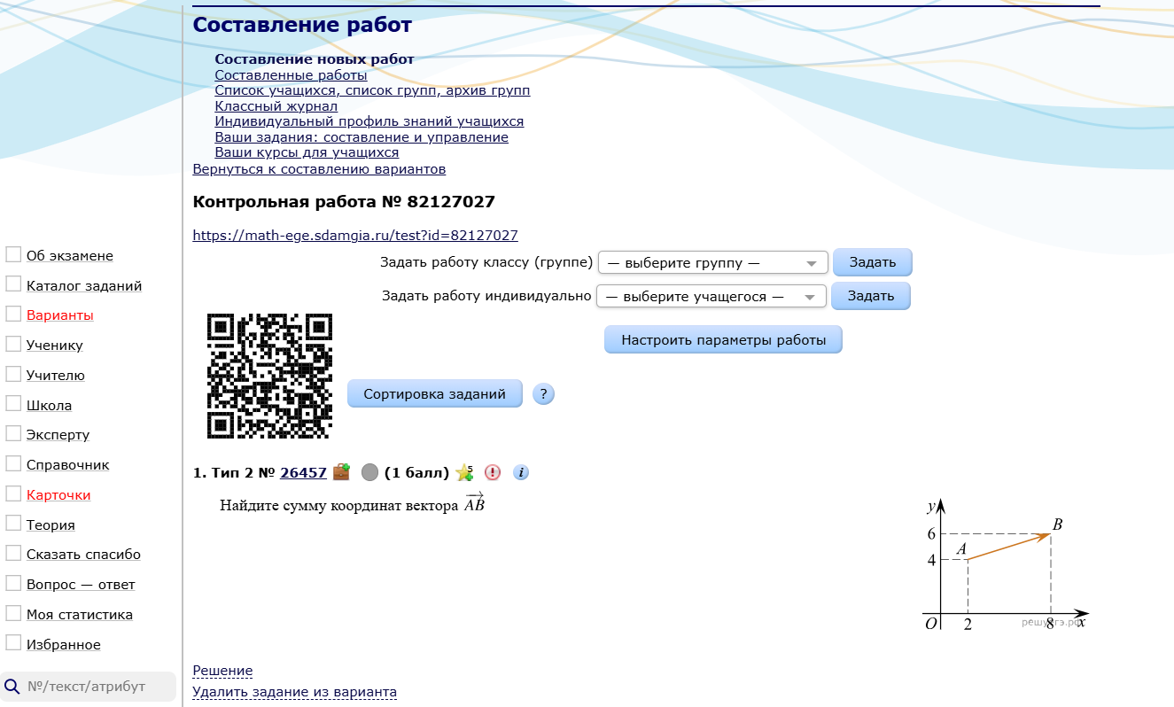
6. Работа составлена, ссылку на работу можно отправлять ученикам:

Slide 15
СПАСИБО ЗА ВНИМАНИЕ!

